Slide 1

Project4
多项式计算器
Travel diary
计算机科学与技术系
191220008 陈南曈

Slide 2

目 录
1. 需求分析
2. 数据结构
3. 模块划分
4. 功能函数
5. 界面设计
6. 拓展功能

Slide 3

需求
分析

Slide 4


需求分析
实验目的
本次实验要求在Linux系统下实现一个简易的多项式计算器，能够实现多项式的相关运算。
基础功能：
多项式输入输出
多项式混合计算(求导/定积分、乘法、加法)
拓展功能：
多项式求逆（狭义和广义）
多项式除法/取模
多项式求根
多项式混合计算(减法、除法)
多项式求值

Slide 5
需求分析
实验要求
1、维护信息的一致性
2、合理地划分模块
3、提供良好的交互界面

Slide 6

数据结构

Slide 7

数据结构
多项式的储存
用结构Node来储存每一个输入的多项式的信息
struct Node
{
string name; //多项式名
double polynomial[50]; //多项式系数（初始化时全置为0）
int length; //多项式长度
}
用vector来储存每一个多项式结构体
vector<Node> all_polynomial；

Slide 8
数据结构
后缀表达式的转化和计算
stack<string> operators;//运算符的栈
deque<string> postfix_expression;//后缀表达式的双端队列
stack<Node> forming_polynomial;//生成的新多项式的栈
vector<Node> temporary_polynomial;//暂时生成的多项式的容器

Slide 9

模块划分

Slide 10

模块划分
输入
混合计算
求逆
除法/取模
求根
求值
输出
main.cpp
function.cpp
main.h
function.h

Slide 11

功能函数

Slide 12

模块划分
main.cpp
进入main函数
调用界面函数void option_bar（）
根据用户输入的选择，调用不同的功能函数

Slide 13
模块划分
function.cpp
包含所有主要功能函数：
void polynomial_typein(); //输入
void hybrid_operation(); //混合运算
void inverse_operation(); //求逆
void divide_operation(); //除法/取模
void root_extract(); //求根
void evaluate_operation(); //求值
void polynomial_typeout(); //输出

Slide 14
模块划分
输入
调用polynomial_typein()函数
先用bool polynomial_check(string name)函数判断输入的多项式名是否正确（格式，重复）
对于开头系数为0的情况，将其去掉，同时改变多项式长度的值
输出多项式时，系数为±1的省略系数，系数为0的省略该项
最后将输入的多项式信息存入结构体Node，再加入到vector中储存

Slide 15
模块划分
输入
bool polynomial_check（string name）函数
1、多项式名是否重复
2、输入长度>设置长度（忽略多余部分）
3、输入长度<设置长度（用最低位补齐）
4、多项式开头的几项为0
5、…………

Slide 16
模块划分
混合运算
调用 hybrid_operation()函数
先调用bool expression_format_check(string expression)函数判断输入的表达式是否正确（格式）
将输入规则展示出来，在输入非法时，反馈违反的具体规则
最初想法：再按照“括号>求导>定积分>乘法>加法”的顺序对表达式内部的多项式进行提取，然后进行运算（考虑递归），最后输出结果
当前实现：将表达式转化为后缀表达式，再求值
（需要用栈和队列来存储运算符和操作数）

Slide 17
模块划分
混合运算
bool expression_format_check（string expression）函数
1、以多项式名、左括号、定积分符开头，以右括号、多项式名、求导符结尾
2、加法和乘法后面只能是多项式名、左括号、定积分符号
3、定积分符号后只能接 区间 + 左括号/多项式名，区间采用[a,b]固定格式，且a<b
4、求导符号后面只能为双目运算符、右括号
5、括号要匹配，左括号后面只能是左括号、定积分符号或多项式名，右括号后面只能是右括号，
双目运算符或求导符号
6、多项式名后面只能是双目运算符、求导符或右括号
7、左括号数目应与右括号数目必须相等，且扫描过程中左括号数目不能小于右括号数目
8、多项式必须存在

Slide 18
模块划分
混合运算
后缀表达式：
1、中缀表达式转为后缀表达式
A. 从左到右依次对中缀表达式中的每个字符进行以下处理，直到表达式结束
· 如果字符是‘（’，将其入栈
· 如果字符是数字，添加到后缀表达式的字符串中
· 如果字符是运算符，先将栈顶优先级不低于该运算符的运算符出栈，添加到后缀表达式中，再将该运算符入栈。注意，当‘（’在栈中时，优先级最低
· 如果字符是‘）’，将栈顶元素出栈，添加到后缀表达式中，直到出栈的是‘（’
B. 如果表达式结束，但栈中还有元素，将所有元素出栈，添加到后缀表达式中
优先级：“!” > “$” > “*” “/” > “+” “-” > “(” “)”

Slide 19
模块划分
混合运算
后缀表达式：
2、后缀表达式的求值
扫描后缀表达式，凡遇操作数则将之压进堆栈，遇双目运算符则从堆栈中弹出两个操作数进行该运算，遇单目运算符则从堆栈中弹出一个操作数进行该运算，将运算结果压栈，然后继续扫描，直到后缀表达式被扫描完毕为止，此时栈底元素即为该后缀表达式的值。

Slide 20
模块划分
混合运算
求导与定积分均利用公式：
(X^{n})！= nX^{(n-1)}
$[a, b] (X^{n}) = (a^{n+1})/n+1- (b^{n+1})/n+1

Slide 21
模块划分
求逆
调用inverse_operation()函数
先判断多项式是否存在，若不存在，则输出提示
分为狭义求逆和广义求逆：
狭义求逆：F(x)*G(x) ≡ 1 (mod x^n), n为F(x)最高项次数加一
广义求逆：F(x)*G(x) ≡ 1 (mod x^m), m为任意正整数
采用倍增法，以提高效率，效率高于FFT分治
时间复杂度：o(nlogn) < o(nlog²n)
常数项不能为0，否则输出提示

Slide 22
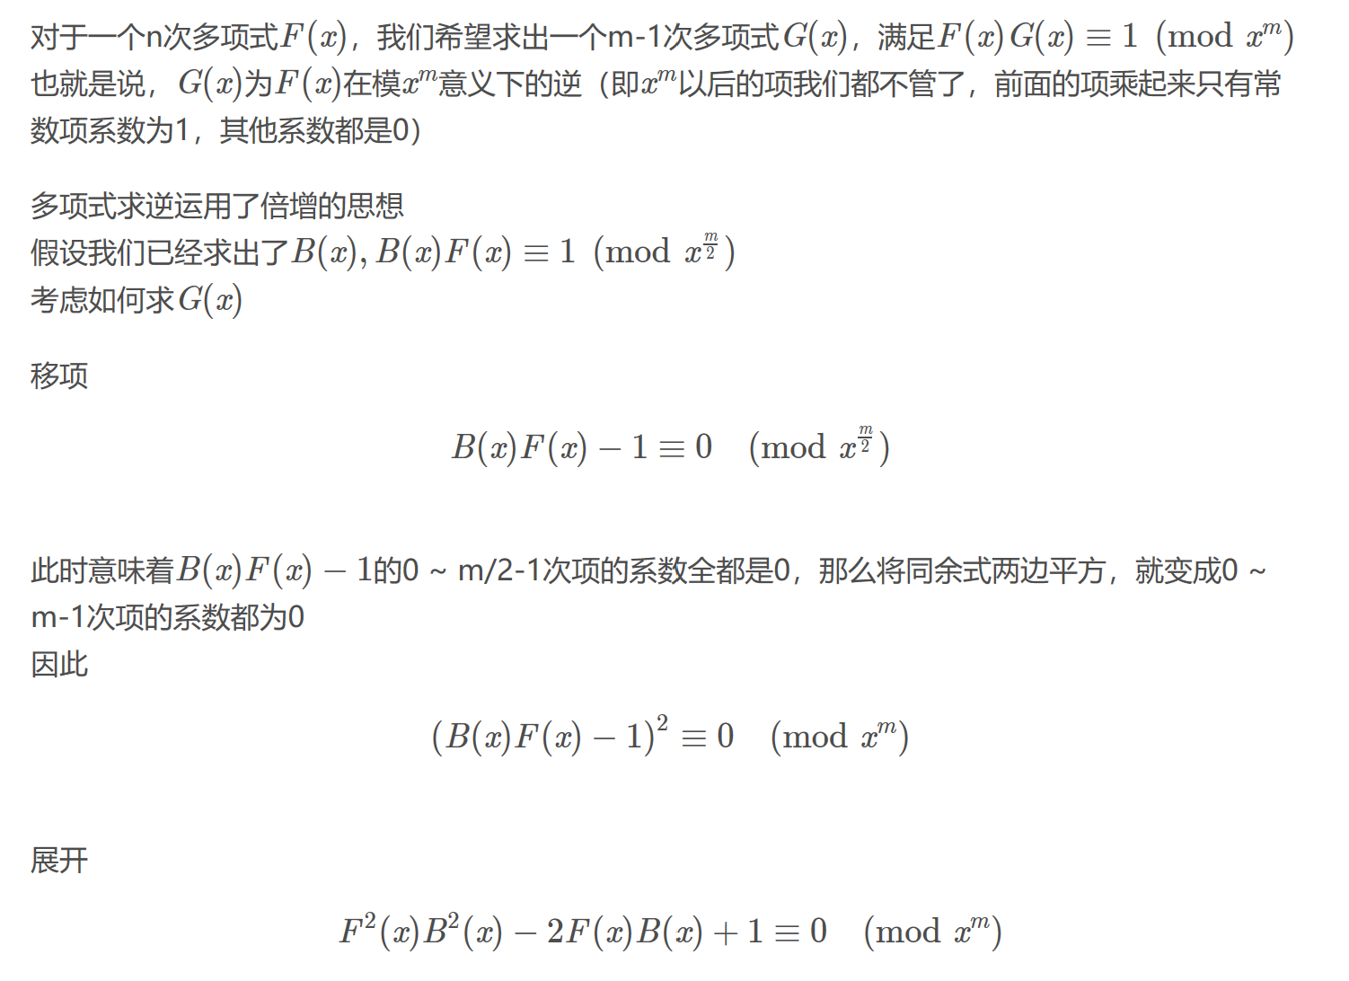
模块划分
求逆
倍增法：

Slide 23
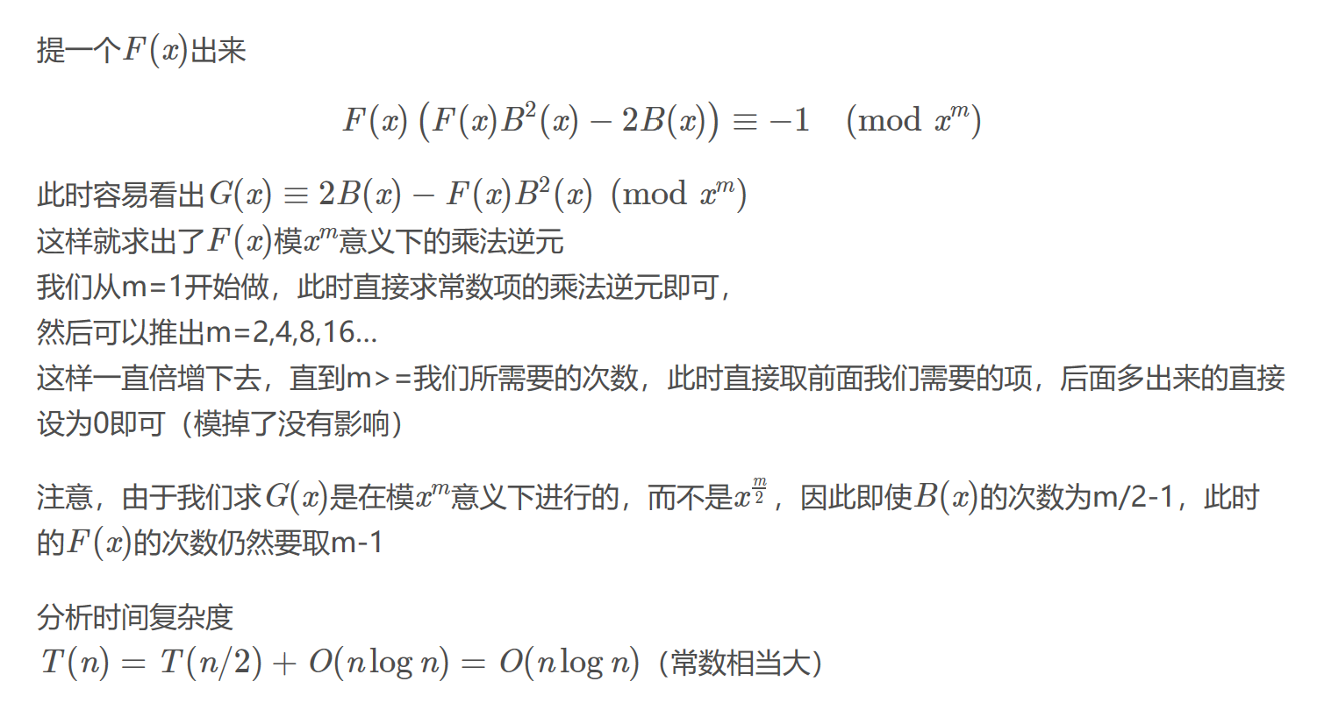
模块划分
求逆
倍增法：

Slide 24
模块划分
除法/取模
调用 divide_operation()函数
先判断多项式是否存在，若不存在，则输出提示
转化为广义求逆和系数反转
除数不能为0，否则输出提示
（实际上已经禁止输入等于0的多项式）

Slide 25
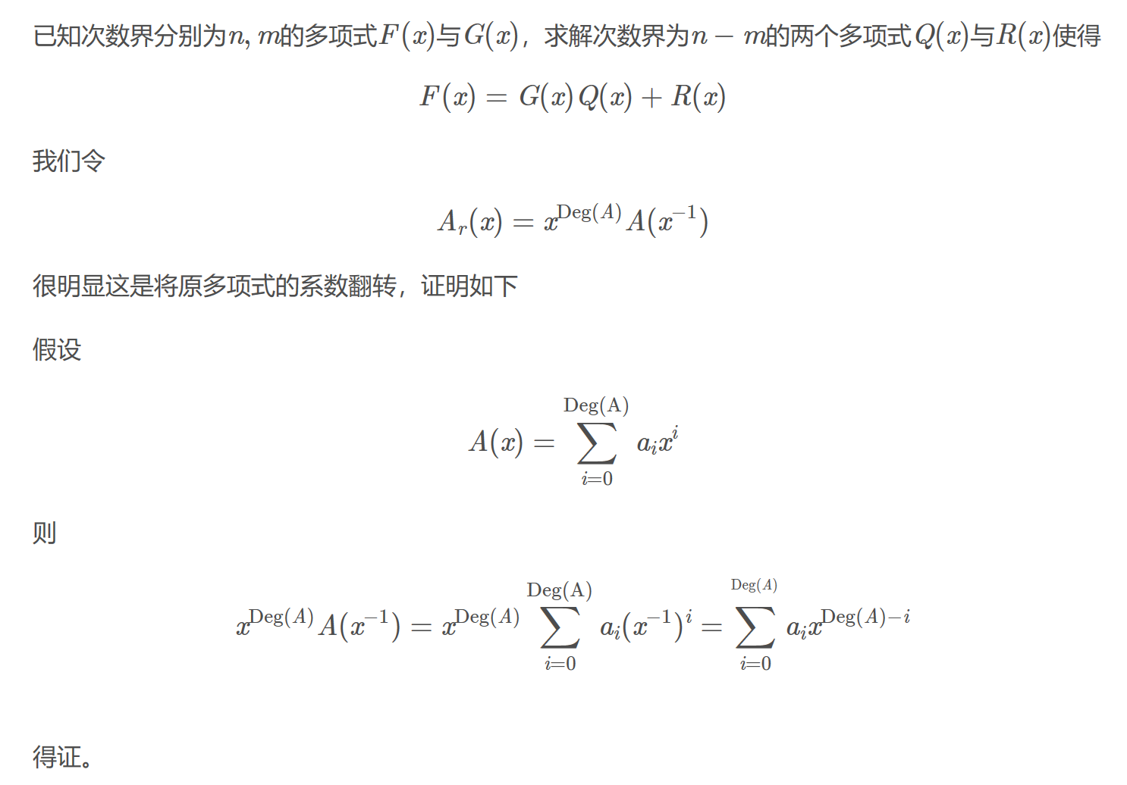
模块划分
除法/取模
转化为广义求逆
和系数反转：

Slide 26
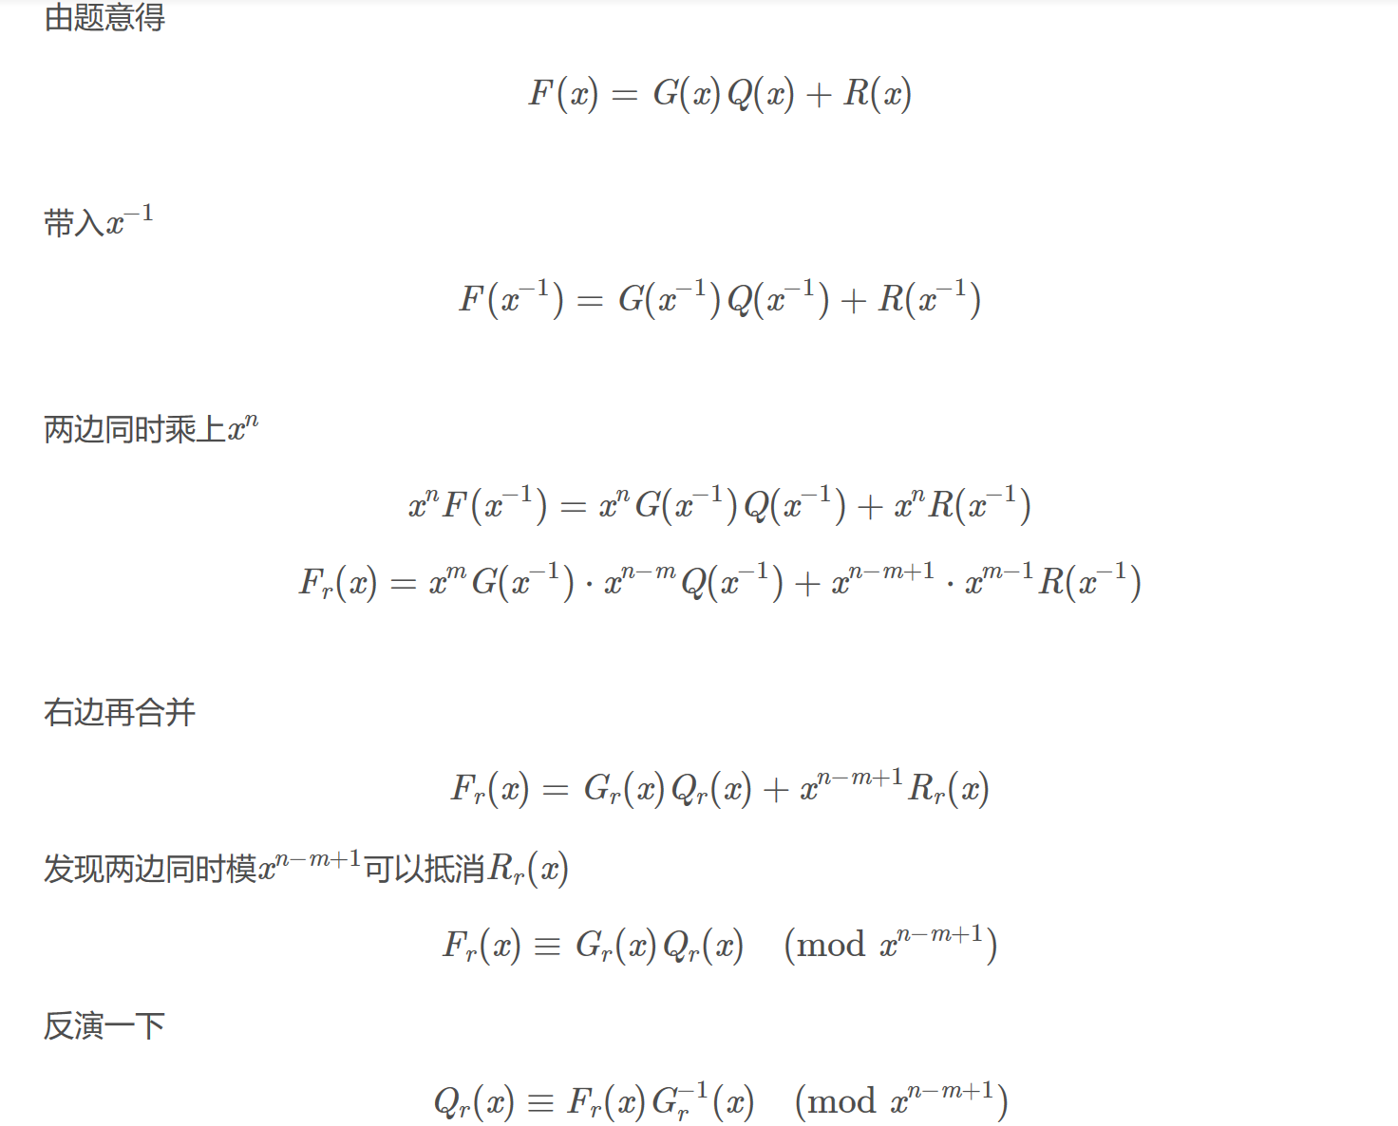
模块划分
除法/取模
转化为广义求逆
和系数反转：

Slide 27
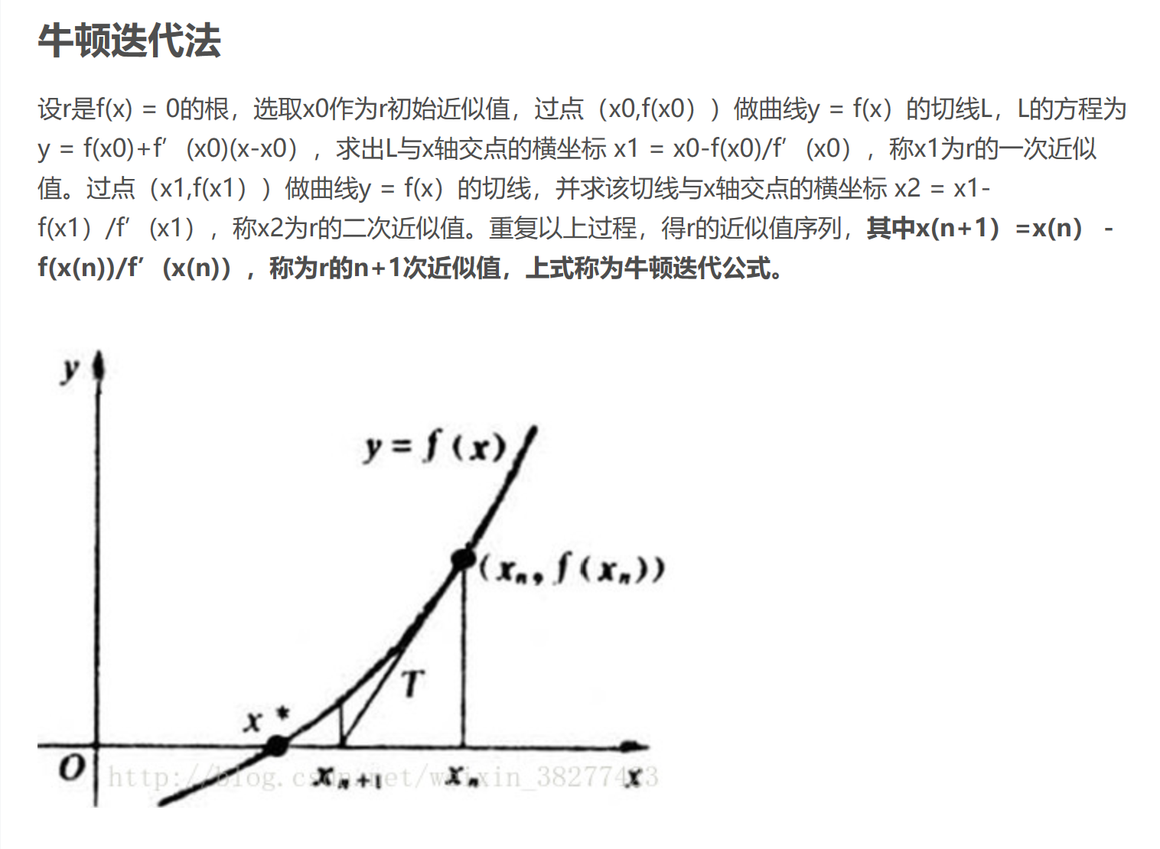
模块划分
求根
调用root_extract()函数
考虑牛顿迭代法

Slide 28
模块划分
输出
调用polynomial_check()函数
可输出单个多项式，也可输出所有多项式（便于查看大量多项式）
遍历储存多项式的vector
若输入的多项式名存在，则输出
若不存在，则输出提示

Slide 29

界面设计

Slide 30

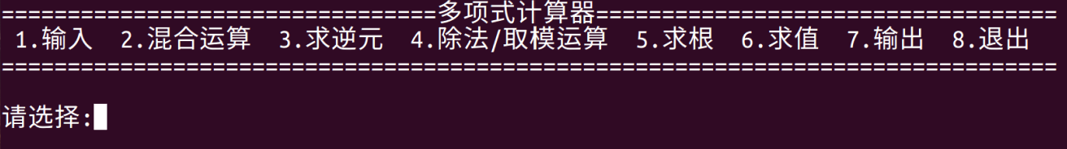
界面设计
主界面

Slide 31

拓展功能

Slide 32

拓展功能
1、混合计算减法和除法
2、混合计算中出现常数
3、除法/取模，转化为求逆和反转
4、求逆，使用倍增法，效率高于FFT分治
5、求根，使用牛顿迭代法
6、每处都可以返回上一级
7、查看单个/所有多项式
8、可以展示输入规则，反馈混合运算出错的具体原因
9、非线性多项式的计算
10、利用后缀表达式，提高效率
11、多点求值和快速插值
12、…………
红色的已实现！

Slide 33

Thanks

